Slide 1
SBAU non neurogènes de la femme
EAU Guidelines on Non-neurogenic Female LUTS — 2026
Fiche de révision : incontinence urinaire, hyperactivité vésicale et symptômes du bas appareil chez la femme — évaluation et traitement.
Fiche de révision · d'après les EAU Guidelines 2026 · docentra.fr

Slide 2
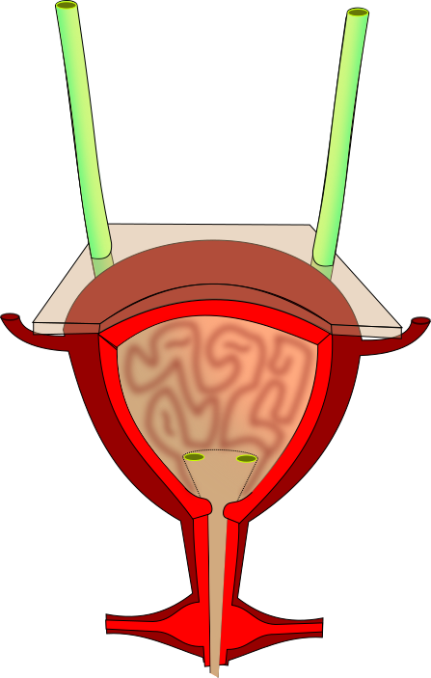
Généralités
• Les SBAU de la femme incluent l'incontinence d'effort, par urgenturie et mixte.
• L'hyperactivité vésicale associe urgenturie, pollakiurie et nycturie.
• Le retentissement sur la qualité de vie guide la prise en charge.
• L'évaluation distingue les différents types d'incontinence.
Anatomie de la vessie. Les SBAU de la femme incluent incontinence d'effort, par urgenturie et mixte.
Banque docentra · Sheldahl · CC BY-SA 4.0

Slide 3
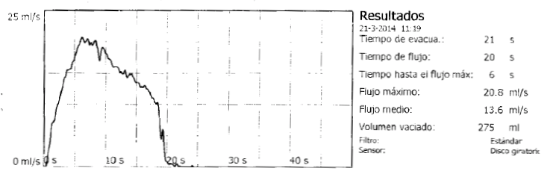
Évaluation initiale
• Utiliser un questionnaire de symptômes validé évaluant la gêne et la qualité de vie.
• Réaliser un catalogue mictionnel.
• Mesurer le résidu post-mictionnel par échographie.
• L'examen clinique recherche un prolapsus et teste l'incontinence d'effort.
Courbe de débitmétrie urinaire (normale). L'évaluation associe questionnaire validé, catalogue mictionnel, débitmétrie et résidu post-mictionnel.
Wikimedia Commons · Jmarchn · CC BY-SA 3.0

Slide 4
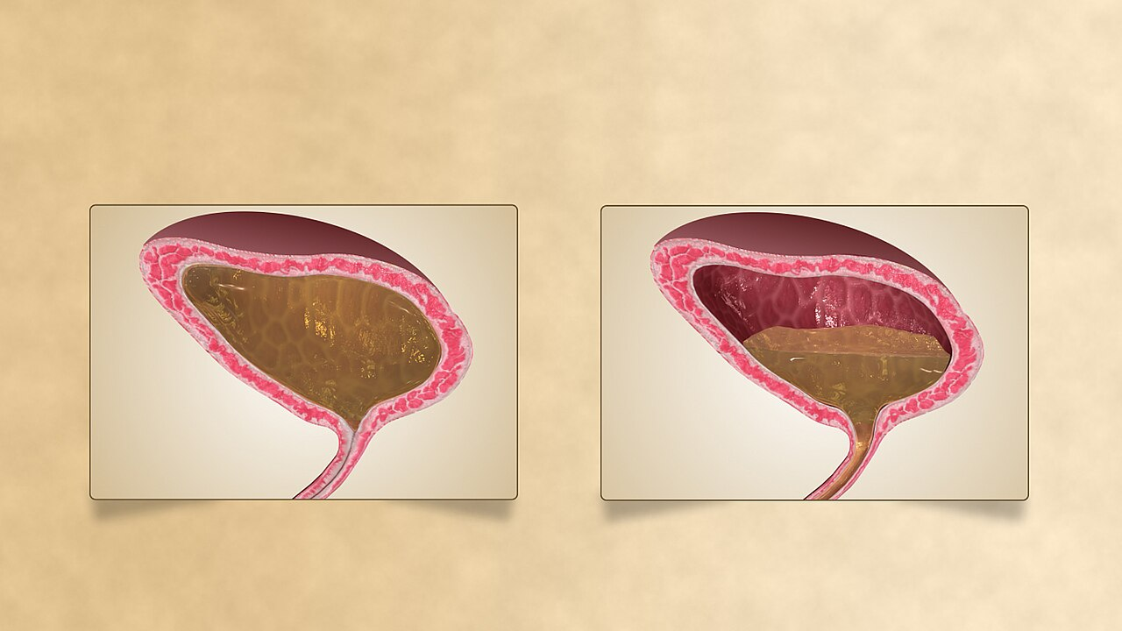
Hyperactivité vésicale (HAV)
• Débuter par la rééducation comportementale et vésicale.
• Les antimuscariniques et les bêta-3 agonistes (mirabégron) sont les traitements de 1re ligne.
• Le mirabégron est une alternative en cas d'effets indésirables anticholinergiques.
• Surveiller le résidu post-mictionnel sous traitement.
Vessie (vue 3D). L'hyperactivité vésicale associe urgenturie, pollakiurie et nycturie.
Banque docentra · http://www.scientificanimations.com/ · CC BY-SA 4.0

Slide 5
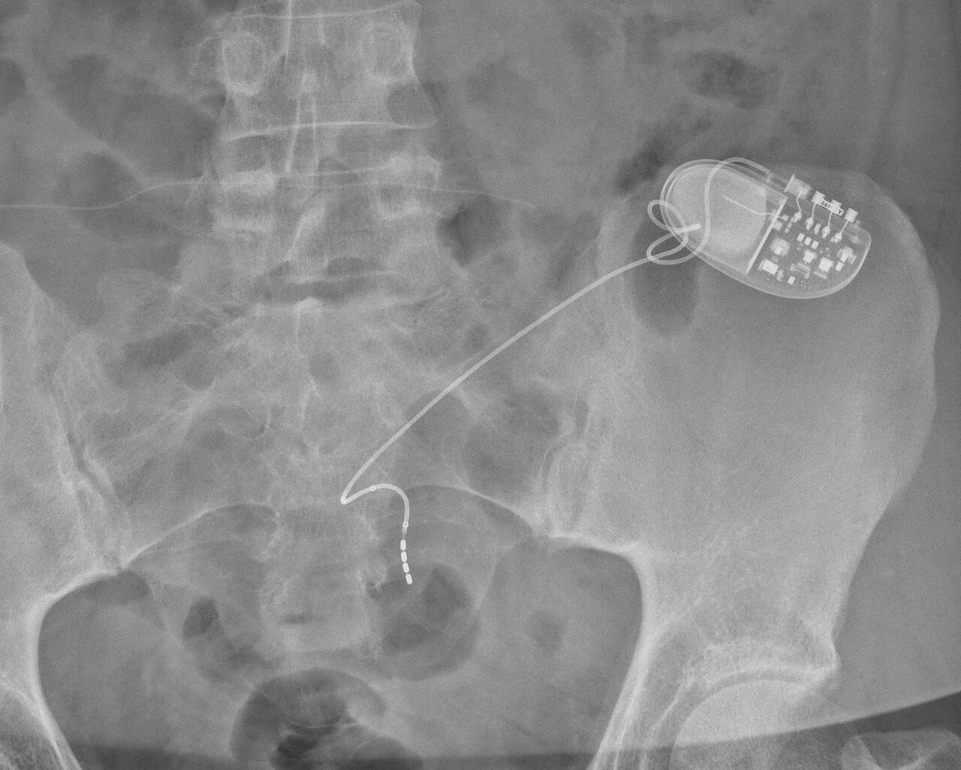
HAV réfractaire
• Les injections intra-détrusoriennes de toxine botulique sont efficaces.
• La neuromodulation sacrée est une option de seconde ligne.
• La neuromodulation tibiale postérieure est une alternative peu invasive.
• Le choix dépend de la réponse aux traitements précédents et des préférences.
Neurostimulateur des racines sacrées. Option de 2e ligne de l'HAV réfractaire, avec la toxine botulique intra-détrusorienne.
Wikimedia Commons · Hellerhoff · CC BY-SA 4.0

Slide 6
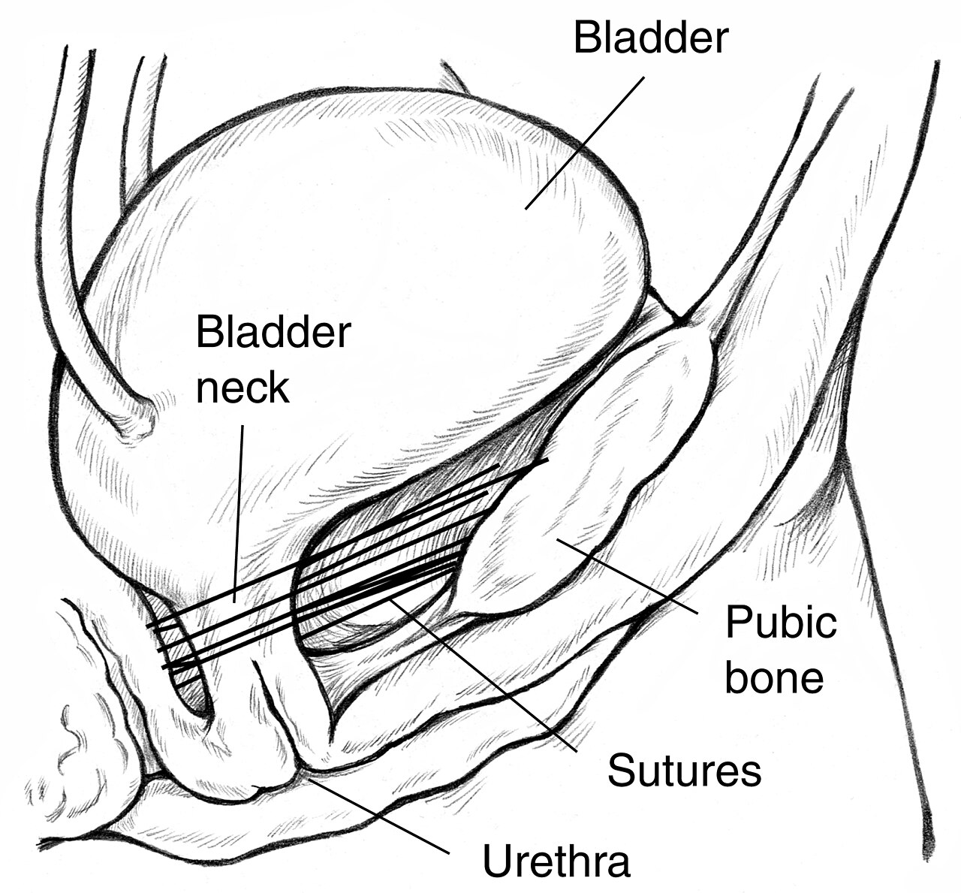
Incontinence urinaire d'effort
• La rééducation périnéale est le traitement conservateur de première intention.
• Les bandelettes sous-urétrales sont la chirurgie de référence.
• Le sphincter artificiel et les ballons sont des options dans les formes complexes.
• L'information sur les bénéfices et risques est essentielle.
Colposuspension de Burch (col vésical, pubis). Rééducation périnéale puis bandelette sous-urétrale sont les traitements de référence.
Banque docentra · USGov-HHS-NIH · Public domain

Slide 7
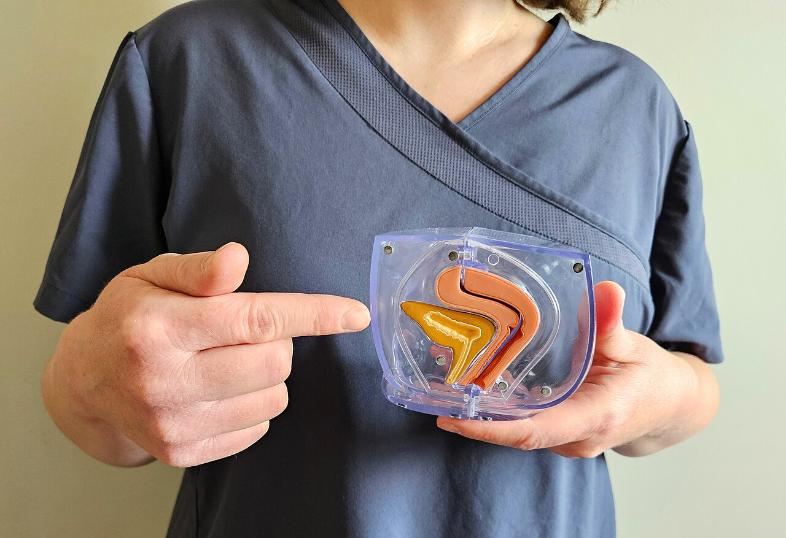
Nycturie et symptômes associés
• La nycturie a des causes multiples : polyurie nocturne, vésicales, du sommeil.
• Le catalogue mictionnel oriente le diagnostic.
• Le traitement cible la cause identifiée.
• Les mesures comportementales sont la base de la prise en charge.
Modèle du plancher pelvien. La nycturie a des causes multiples ; le catalogue mictionnel oriente le diagnostic.
Banque docentra · MelConfidentiel · CC BY 4.0

Slide 8
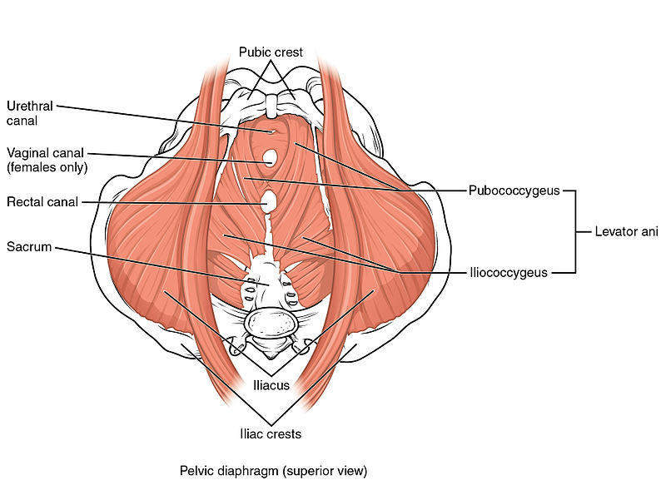
Suivi
• Évaluer l'efficacité et la tolérance du traitement.
• Surveiller le résidu post-mictionnel sous antimuscariniques.
• Réévaluer en cas d'échec ou d'effets indésirables.
• Adapter la stratégie selon la réponse.
Muscles du plancher pelvien. Le suivi évalue l'efficacité du traitement et surveille le résidu post-mictionnel.
Banque docentra · Unknown authorUnknown author · CC BY 4.0

Slide 9

Points clés à retenir
• Évaluation : questionnaire validé, catalogue mictionnel, résidu post-mictionnel.
• HAV : rééducation puis antimuscariniques / mirabégron ; toxine botulique si réfractaire.
• Incontinence d'effort : rééducation puis bandelette sous-urétrale.
• Surveiller le résidu post-mictionnel sous traitement anticholinergique.
Plancher pelvien. HAV : rééducation puis antimuscariniques/mirabégron ; incontinence d'effort : bandelette sous-urétrale.
Banque docentra · NIH Image Gallery from Bethesda, Maryland, US · Public domain

